Slide 1
Sistem Bilangan Riil
KAGAMA
KAGAMA

Slide 2
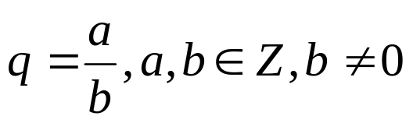


Sistem bilangan
KAGAMA
KAGAMA
N :
1,2,3,….
Z :
…,-2,-1,0,1,2,..
N : bilangan
asli
Q :
Z : bilangan bulat
Q : bilangan rasional
Contoh Bil Irasional
R : bilangan real
MA 1114 Kalkulus 1

Slide 3


Garis bilangan
KAGAMA
KAGAMA
Setiap bilangan real mempunyai posisi pada suatu garis yang disebut
dengan garis bilangan(real)
-3
0
1
Selang
Himpunan bagian dari garis bilangan disebut selang
MA 1114 Kalkulus 1

Slide 4
Selang
Jenis-jenis selang
KAGAMA
Himpunan
selang
Grafik
{
<
}
(
−
∞
,
a
)
x
x
a
a
{
≤
}
(
−
∞
,
a
]
x
x
a
a
{
<
<
}
(
a
,
b
)
x
a
x
b
a
b
{
≤
≤
}
[
a
,
b
]
x
a
x
b
a
b
{
>
}
(
b
,
∞
)
x
x
b
b
{
≥
}
[
b
,
∞
)
x
x
b
b
{
∈
ℜ
}
(
∞
,
∞
)
x
x
MA 1114 Kalkulus 1

Slide 5
Sifat–sifat bilangan real
KAGAMA
Sifat-sifat urutan :
  Trikotomi
  Jika x dan y adalah suatu bilangan, maka pasti berlaku salah satu dari x < y atau x > y atau x = y
  Ketransitifan
  Jika x < y dan y < z maka x < z
  Perkalian
  Misalkan z bilangan positif dan x < y maka xz < yz, sedangkan bila z bilangan negatif, maka xz > yz
MA 1114 Kalkulus 1

Slide 6
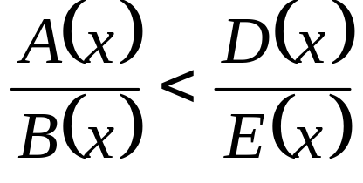
Pertidaksamaan
KAGAMA
Pertidaksamaan satu variabel adalah suatu bentuk aljabar dengan satu variabel yang dihubungkan dengan relasi urutan.
Bentuk umum pertidaksamaan :
dengan A(x), B(x), D(x), E(x) adalah suku banyak (polinom) dan B(x) ≠ 0, E(x) ≠ 0
MA 1114 Kalkulus 1

Slide 7
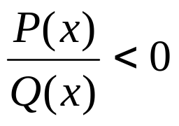
Pertidaksamaan
KAGAMA
Menyelesaikan suatu pertidaksamaan adalah mencari semua himpunan bilangan real yang membuat pertidaksamaan berlaku. Himpunan bilangan real ini disebut juga Himpunan Penyelesaian (HP)
Cara menentukan HP :
  Bentuk pertidaksamaan diubah menjadi :
, dengan cara :
MA 1114 Kalkulus 1

Slide 8
Pertidaksamaan
KAGAMA
  Ruas kiri atau ruas kanan dinolkan
  Menyamakan penyebut dan menyederhanakan bentuk pembilangnya
Dicari titik-titik pemecah dari pembilang dan penyebut dengan cara P(x) dan Q(x) diuraikan menjadi faktor-faktor linier dan/atau kuadrat
Gambarkan titik-titik pemecah tersebut pada garis bilangan, kemudian tentukan tanda (+, -) pertidaksamaan di setiap selang bagian yang muncul
MA 1114 Kalkulus 1

Slide 9





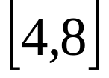
Contoh :
Tentukan Himpunan Penyelesaian
KAGAMA
1).
Hp =
4
8
MA 1114 Kalkulus 1

Slide 10
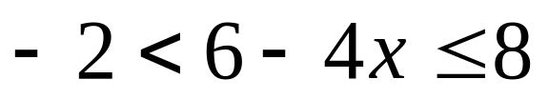
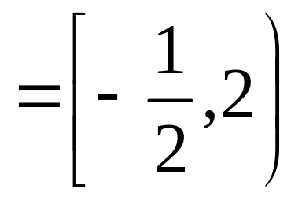
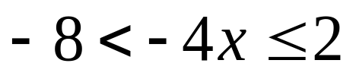
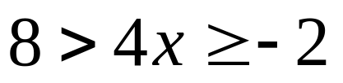
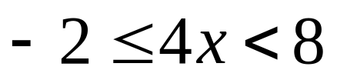
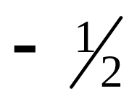
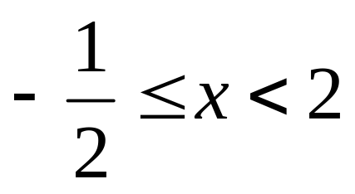
Contoh :
Tentukan Himpunan Penyelesaian
KAGAMA
2).
Hp
2
MA 1114 Kalkulus 1

Slide 11
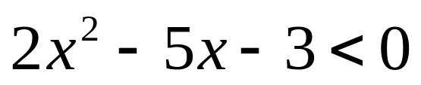
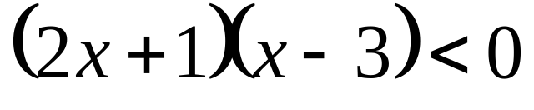
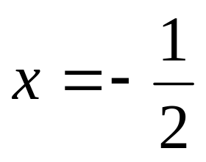
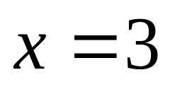
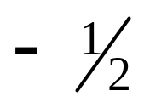
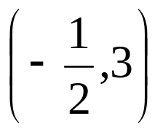
Contoh :
Tentukan Himpunan Penyelesaian
KAGAMA
3).
Titik Pemecah (TP) :
dan
++
--
++
3
Hp =
MA 1114 Kalkulus 1

Slide 12




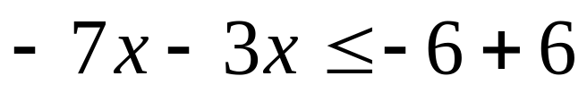


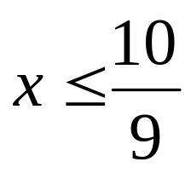



Contoh :
Tentukan Himpunan Penyelesaian
KAGAMA
4).
dan
dan
dan
dan
dan
MA 1114 Kalkulus 1

Slide 13
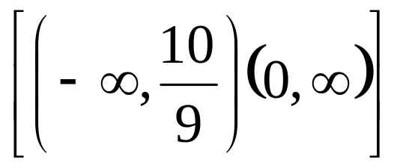
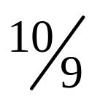
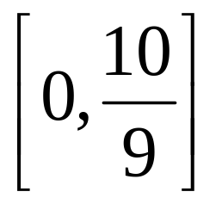
KAGAMA
Hp =
0
Dari gambar tersebut dapat disimpulkan :
Hp =
MA 1114 Kalkulus 1

Slide 14
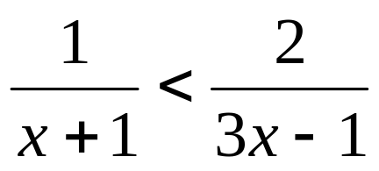
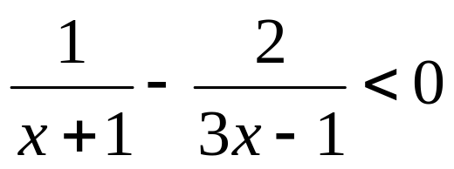
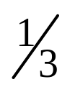
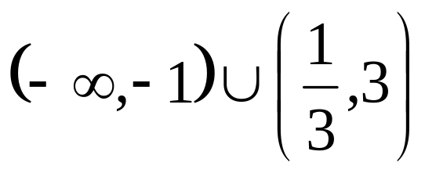
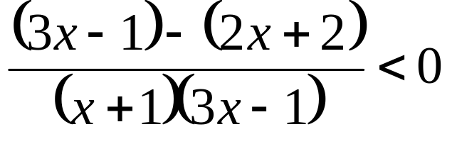
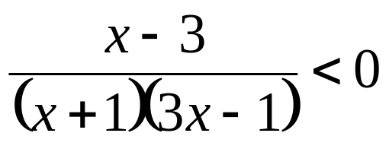

Contoh :
Tentukan Himpunan Penyelesaian
KAGAMA
5).
--
++
--
++
-1
3
Hp =
TP : -1,
, 3
MA 1114 Kalkulus 1

Slide 15
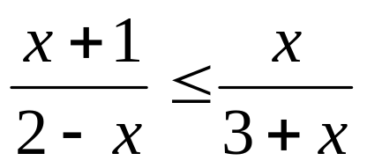
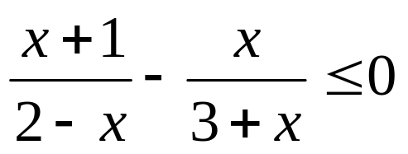
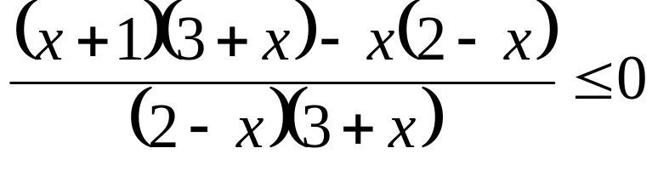
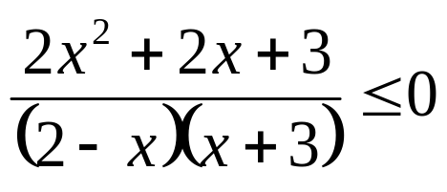
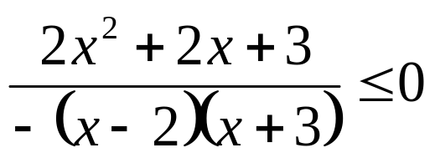
Contoh :
Tentukan Himpunan Penyelesaian
KAGAMA
6).
MA 1114 Kalkulus 1

Slide 16
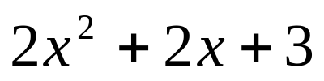
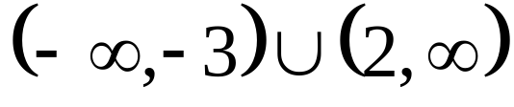
KAGAMA
Untuk pembilang
mempunyai nilai
Diskriminan (D) < 0, sehingga nilainya selalu positif, Jadi TP : 2,-3
Pembilang tidak menghasilkan titik pemecah.
--
++
--
-3
2
Hp =
MA 1114 Kalkulus 1

Slide 17
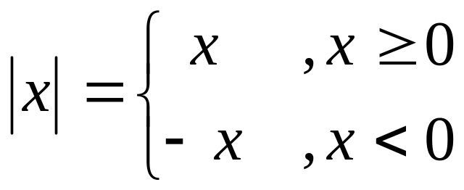
Pertidaksamaan nilai mutlak
Nilai mutlak x (|x|) didefinisikan sebagai jarak x dari titik pusat pada garis bilangan, sehingga jarak selalu bernilai positif.
Definisi nilai mutlak :
MA 1114 Kalkulus 1

Slide 18
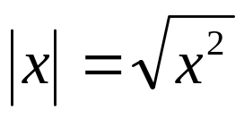
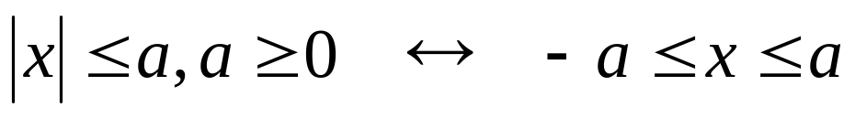
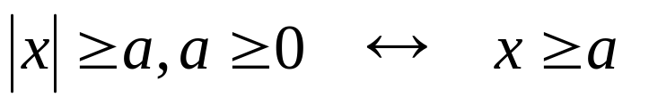

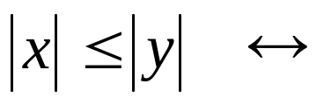
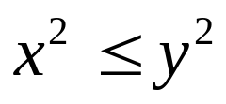
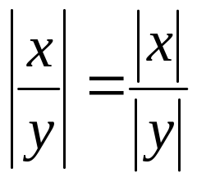
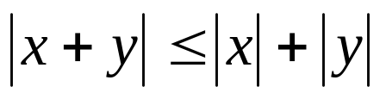
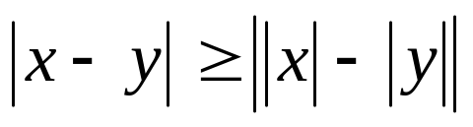
Pertidaksamaan nilai mutlak
KAGAMA
Sifat-sifat nilai mutlak:
1
2
3
atau
4
5
6. Ketaksamaan segitiga
MA 1114 Kalkulus 1

Slide 19
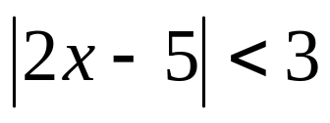




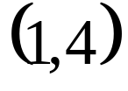
Contoh : Menentukan Himpunan Penyelesaian
KAGAMA
Contoh :
1.
Kita bisa menggunakan sifat ke-2.
Hp =
1
4
MA 1114 Kalkulus 1

Slide 20
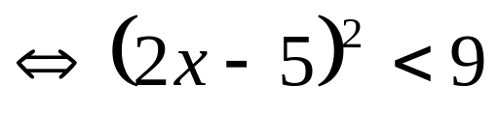
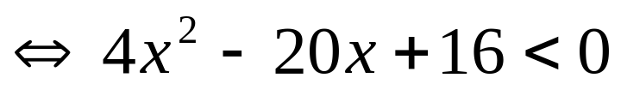
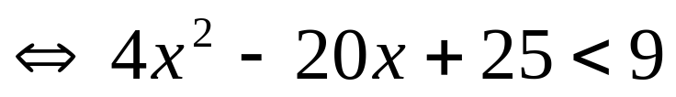
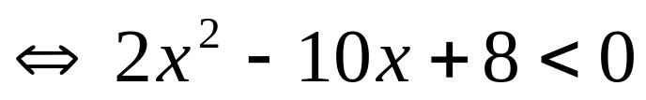

Contoh : Menentukan Himpunan Penyelesaian
KAGAMA
2.
Kita bisa juga menggunakan sifat ke-4,
karena ruas kiri maupun kanan keduanya positif.
++
--
++
1
4
Hp =
TP : 1, 4
MA 1114 Kalkulus 1

Slide 21





Contoh : Menentukan Himpunan Penyelesaian pake definisi
KAGAMA
3.
Kita bisa menggunakan sifat 4
TP :
, -1
MA 1114 Kalkulus 1

Slide 22


Contoh : Menentukan Himpunan Penyelesaian
KAGAMA
Jika digambar pada garis bilangan :
++
--
++
-1
Hp =
MA 1114 Kalkulus 1

Slide 23








Contoh : Menentukan Himpunan Penyelesaian
KAGAMA
4.
atau
atau
atau
Hp =
-18
-10
MA 1114 Kalkulus 1

Slide 24






Contoh : Menentukan Himpunan Penyelesaian
KAGAMA
5.
Kita definisikan dahulu :
Jadi kita mempunyai 3 interval :
I
II
III
-1
2
MA 1114 Kalkulus 1

Slide 25









Contoh : Menentukan Himpunan Penyelesaian
KAGAMA
I. Untuk interval
atau
atau
MA 1114 Kalkulus 1

Slide 26




Contoh : Menentukan Himpunan Penyelesaian
KAGAMA
Jadi Hp1 =
-1
Dari gambar garis bilangan tersebut dapat disimpulkan
bahwa hasil irisan kedua interval tersebut adalah
sehingga
Hp1 =
MA 1114 Kalkulus 1

Slide 27








Contoh : Menentukan Himpunan Penyelesaian
KAGAMA
II. Untuk interval
atau
atau
MA 1114 Kalkulus 1

Slide 28



Contoh : Menentukan Himpunan Penyelesaian
KAGAMA
Jadi Hp2 =
-1
2
Dari gambar garis bilangan tersebut dapat disimpulkan
bahwa hasil irisan dua interval tersebut adalah
sehingga
Hp2 =
MA 1114 Kalkulus 1

Slide 29








Contoh : Menentukan Himpunan Penyelesaian
KAGAMA
III. Untuk interval
atau
atau
MA 1114 Kalkulus 1

Slide 30




Contoh : Menentukan Himpunan Penyelesaian
KAGAMA
Jadi Hp3 =
2
Dari gambar garis bilangan tersebut dapat disimpulkan
bahwa hasil irisan dua interval tersebut adalah
sehingga
Hp3 =
MA 1114 Kalkulus 1

Slide 31


Contoh : Menentukan Himpunan Penyelesaian
KAGAMA
Hp =
Untuk lebih mempermudah, masing-masing interval
digambarkan dalam sebuah garis bilangan
MA 1114 Kalkulus 1

Slide 32




Contoh : Menentukan Himpunan Penyelesaian
KAGAMA
-1
-1
-1
Jadi Hp =
MA 1114 Kalkulus 1

Slide 33






Soal Latihan
KAGAMA
Cari himpunan penyelesaian dari pertidaksamaan
1.
2.
3.
4.
5.
6.
MA 1114 Kalkulus 1

